Slide 1
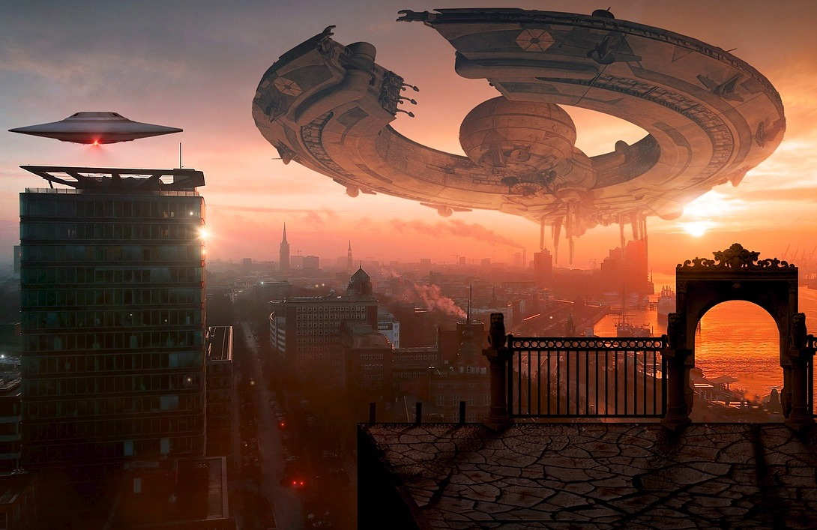
NOA 2424
Учебная LARP
Notes:
Liikukismäng
Mingi yhine välimuse tunnus
Gruppidesse jagunemise mäng

Slide 2
История
Настало будущее – наша планета через 404 года, в 2424 году. Из-за изменения климата, ситуация на Земле плохая - многие виды уже вымерли и человечество ищет новую обитель на Марсе. На Марс стартует космический корабль NOA – Время Пришло, на котором будет размещено ограниченное число видов и ресурсов, то есть запасов. Разные группы - производители пищи, учёные, правительство, крупные предприятия (корпорации) и деятели культуры – должны прийти к соглашению, какие же виды и запасы брать с собой. Что выберешь ты?

Slide 3
Общие сведения
Целевая группа: 4-6 класс
Число игроков: 9-30 (3-6 групп)
Продолжительность: 1.5ч
Рассматриваемые темы:
Биологическое разнообразие и сохранение видов
Распределение ресурсов и взаимозависимость
Пищевая автономия
Социальное неравенство

Slide 4
Ход игры - обзор
Вы играете в роли экспертов:
производители пищи, учёные, правительство, крупные предприятия (корпорации), деятели культуры
Какие необходимые человечеству ресурсы взять с собой?
Приоритеты группы, ролевые приоритеты, личные предпочтения
Всего можно представить четыре предложения
Обсуждение между собой, обоснование выбора
Итоги

Slide 5
Ход игры - структура
Самостоятельное принятие решений без обсуждения
1 Групповое обсуждение и принятие решения
Событие
2 Групповое обсуждение и принятие решения
Обоснование и голосование
До голосования можно применить групповые особые способности производителей пищи, учёных, деятелей культуры.
Крупные предприятия и правительство могут использовать свои особые способности в любой момент.
Итоги
2-ой Тур:
Повторяется начиная с 1 Групповое обсуждение и принятие решения
Обсуждение после игры

Slide 6
Формирование групп
Формирование и описание групп
Персонаж:
Роль – раздайте в группе прилюдно
Характер – раздайте по желанию, исходя из обоснований, поведения и выбора
Цель - раздайте по желанию, исходя из обоснований, поведения и выбора
Имеющиеся ресурсы: у каждой группы 4 воды, 4 продукта
Особые способности группы: ознакомление

Slide 7
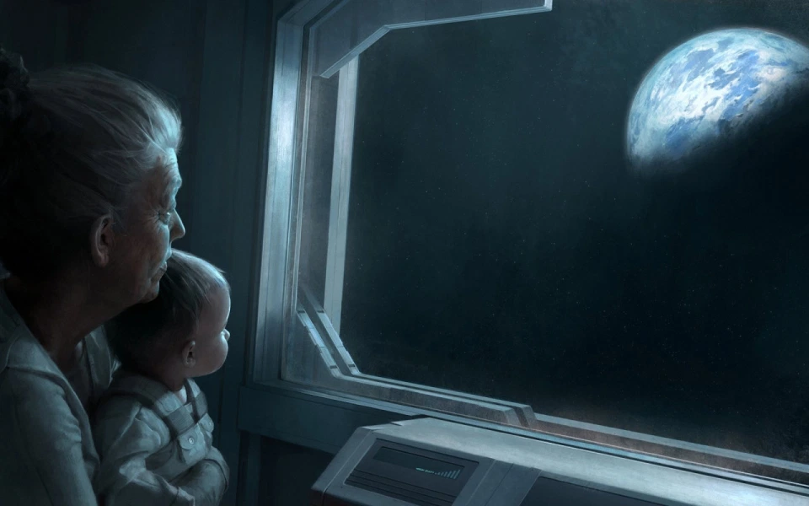
Начало игры

Slide 8
Самостоятельное принятие решения
3-5мин
Ученики знакомятся с ресурсами, данными их группе и размышляют, какие из них они хотели бы взять с собой на Марс. Нужно иметь в виду как цель своей группы, так и ролевую цель, и цель персонажа.
Ресурсы должны быть видны всем, и принятие решения, и размышление, происходит самостоятельно и молча. Ведущий игры может ходить по помещению и убедиться, поняли ли все суть игры.

Slide 9
Групповое обсуждение и принятие решения
7мин-10мин
В ходе совместного обсуждения, группа должна выбрать 2 ресурса, которые они потребуют взять с собой. При групповом обсуждении, нужно иметь в виду свою личную карту.

Slide 10
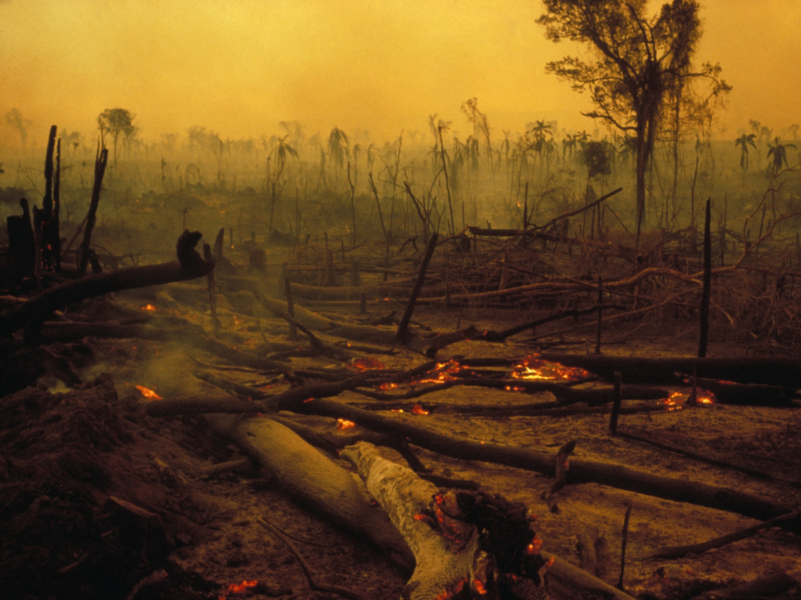
Событие
Лесной пожар, охвативший всю Европу, уничтожает весь мировой запас пшеницы – при быстром реагировании можно собрать последний уцелевший урожай для транспортировки в колонию, но только именно сейчас.
После этого тура руководитель собирает все карты с пшеницей.

Slide 11
Продолжение группового обсуждения
5-10 мин

Slide 12
Голосование
Из группы выходят два члена, по одному на ресурс, и, обосновывая, рассказывают, что и почему они желают взять с собой.
Затем выбранные карты ресурсов располагают в помещении через равные промежутки.
После выступлений о ресурсах, каждый участник может индивидуально выбрать, за какой из ресурсов он желает проголосовать, передвинувшись к этому пункту.
Затем, считают голоса и выясняют 5 ресурсов, набравших больше всего голосов. В случае ничьи, решение принимает группа «Правительство».

Slide 13
Итоги
Какие ресурсы будут размещены на корабле?
Что это может значить для человечества?

Slide 14
Групповое обсуждение и вынесение решения
7мин-10мин
В ходе совместного обсуждения, группа должна выбрать 2 ресурса, которые они потребуют взять с собой. При групповом обсуждении, нужно иметь в виду свою личную карту.

Slide 15
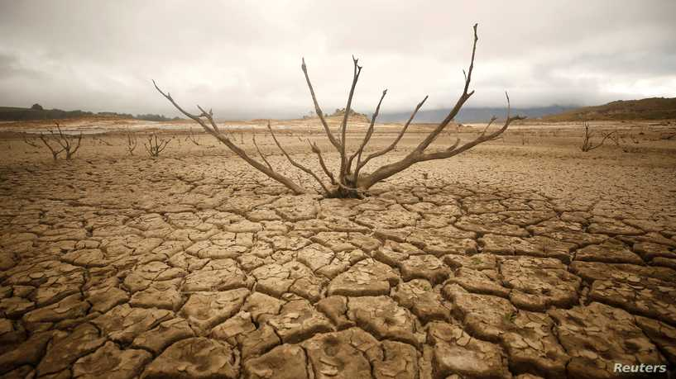
Явление
Внезапно заканчиваются запасы воды. Корпорации выкачали большую часть грунтовых вод, а их восстановление возьмёт годы.
Руководитель забирает у каждой группы (кроме корпораций) по 2 единицы воды.

Slide 16
Продолжение группового обсуждения
5-10 мин

Slide 17
Голосование
Из каждой группы выходят два члена, по одному на ресурс, и ознакомляют и обосновывают, что и почему они хотят взять с собой.
Затем выбранные карты ресурсов располагают в помещении на равных расстояниях друг от друга.
После выступлений, каждый участник может индивидуально выбрать, за какой из ресурсов он желает проголосовать, передвинувшись к этому пункту.
Потом подсчитываются голоса и выясняются 5 ресурсов, набравших большее количество голосов. В случае ничьи, решение принимает группа «Правительство».

Slide 18
Итоги
Какие ресурсы попадут на корабль?
Что это будет значить для человечества?

Slide 19
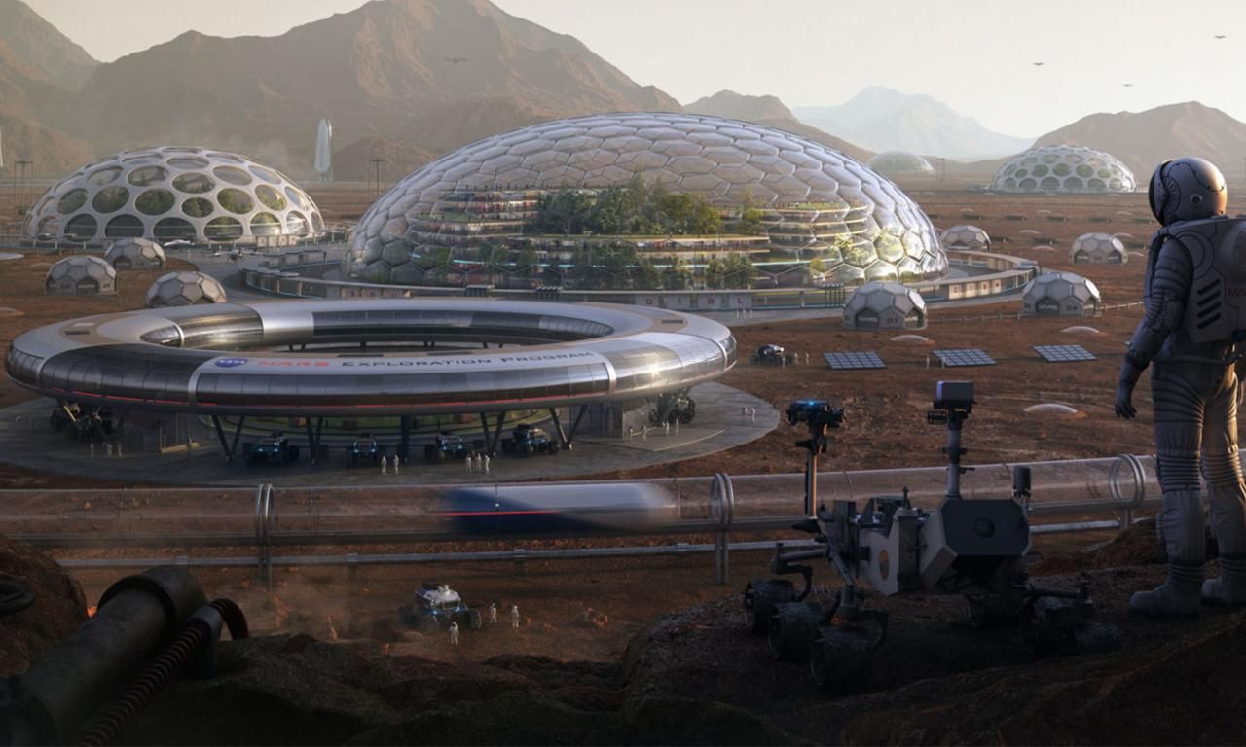
Конец игры

Slide 20
Доклад и обсуждение
Спасибо за игру!
Шкала – Это было справедливо? У тебя хорошее настроение? Ты научился чему-нибудь новому?
Как вы себя чувствовали?
Что произошло?
Оказались ли взятые с собой вещи целесообразными? Выживет ли колония с этими ресурсами? Что заставляло делать неразумный выбор? Возможно ли жить в колонии на Марсе, не будучи окружёнными экосистемой? А детям так понравилось бы? Как бы они чувствовали себя в такой среде?
Чему Ты научился?
Как это связано с реальным миром?
А что, если...? Что бы могло пойти по-другому.
Что дальше? Как применить изученное.
Notes:
Kuidas te ennast tundsite? See faas on nn tunnete väljalaskmise faas. Tähtis on n.ö. aur välja lasta ja rollist välja saada. See on vajalik, et järgmised faasid õnnestuksid.
Mis juhtus? See faas on kogu õppimise aluseks. Kui eelmine faas jäi puudulikuks, segavad mängu endaga seotud emotsioonid ratsionaalset arutelu. Kui teine faas ei toimi korralikult, ei luua õppimiseks vajalikku alust. Selles faasis kogume osavõtjatelt andmeid selle kohta, mis mängu ajal toimus, püüame luua ühist arusaamist mängust.
Mida Sa õppisid? Selles sammus püütakse sõnastada mängu tegelikke eesmärke. Miks me kulutasime aega selle mängu mängimisele? Mida selle mängu kulg näitab? Püütakse sõnastada üldisi põhimõtteid/väiteid ja leida mängust tõendeid nende kinnitamiseks või kummutamiseks.
Kuidas see päris maailmaga seostub? Selle sammu eesmärk on aru saada, et igasugused simulatsioonid ja mängud ei peegelda elu päris otseselt, vaid on alati päris elu põhjal konstrueeritud mudelite peegeldused, representatsioonid. Siin arutataksegi, millised mängu jooned on reaalse elu kajastused, millised on omased ainult mudelile. Arutatakse nii objektide, protsesside, sündmuste kui rollide vastavust reaalsusele.
Mis siis kui...? See samm on oluline eriti uute mängujuhtide koolitusel. Siin arutatakse mängu võimalikke variante. Kuidas kohaldada mängu erinevatele mängijatele, kuidas varieerida, kui on vaja korduvalt sama või osaliselt kattuva grupiga mängida.
Mis edasi? Ka see saam on eriti oluline mängujuhtide koolitusel, eriti aga uute mänguloojate koolitusel. Sammu mõte on selles, et leida tekkinud ideedele edaspidi rakendusvõimalusi. Tavakoolitusel püütakse selle saamu ajal analüüsida, kuidas saadud teadmist / kogemust edaspidi rakendada

